Slide 4
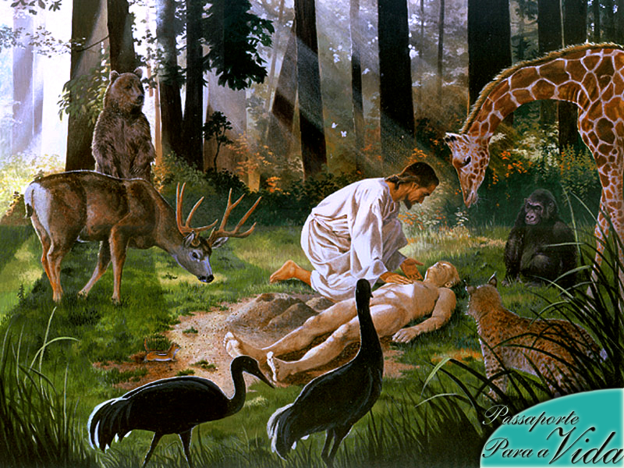

Slide 15
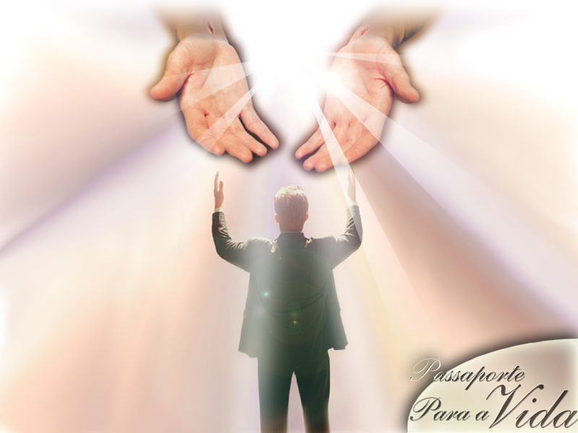

Slide 55
Produção: Pr. Douglas Weslei Pereira Ricardo Rodrigues do Nascimento

